Slide 1
K - 디지털 DID 프로젝트 - 계획서
하이퍼레저 패브릭 음원 거래 플랫폼
- WATER MELON -
2024.07.02
4조 : 부성현 김정민 김소연 조보미 최원준

Slide 2
01
02
03
04
05
프로젝트 개요
프로젝트 내용
목표 및 기능
활용방안 및 기대효과
비지니스 모델
Contents

Slide 3

01 프로젝트 개요
본 프로젝트의 주제는 "디지털 음원 거래 플랫폼"입니다.
이 플랫폼은 음악 창작자들이 자신의 음원을 등록하고,
사용자 간의 거래를 통해 공정한 수익을 분배받을 수 있도록 하는 통합 솔루션입니다. 블록체인 기술을 기반으로 하여 투명한 거래와 보안성을 보장하며,
사용자 친화적인 인터페이스를 통해 누구나 쉽게 이용할 수 있는 것이 특징입니다.

Slide 4
01 프로젝트 개요
음악 시장은 디지털화의 가속화로 인해 급격한 변화를 겪고 있습니다.
전통적인 음반 판매에서 스트리밍 서비스로의 전환은 사용자들에게 더 많은 선택의 기회를 제공하지만, 창작자들에게는 수익 분배의 불균형을 초래할 수 있습니다.
이에 따라, 독립적인 창작자들이 자신의 음악을 직접 등록하고 판매할 수 있는 플랫폼의 필요성이 대두되었습니다. 또한, 블록체인 기술을 활용하여 투명한 거래와 공정한 수익 분배를 보장하는 시스템의 개발이 요구되었습니다.
선정 배경
본 프로젝트는 음악 창작자들이 자신의 음악을 등록하고 판매할 수 있는 사용자 친화적인 플랫폼을 제공하는 것을 기획 의도로 합니다. 이를 통해 창작자들은 중간 유통사를 거치지 않고 직접 수익을 창출할 수 있으며, 블록체인 기술을 활용하여 모든 거래가 투명하게 이루어지도록 설계되었습니다. 플랫폼 사용자는 간편한 인터페이스를 통해 음원을 등록하고, 거래 내역을 관리할 수 있으며, 관리자 계정을 통해 전체 시스템을 효율적으로 운영할 수 있습니다.
기획 의도

Slide 5
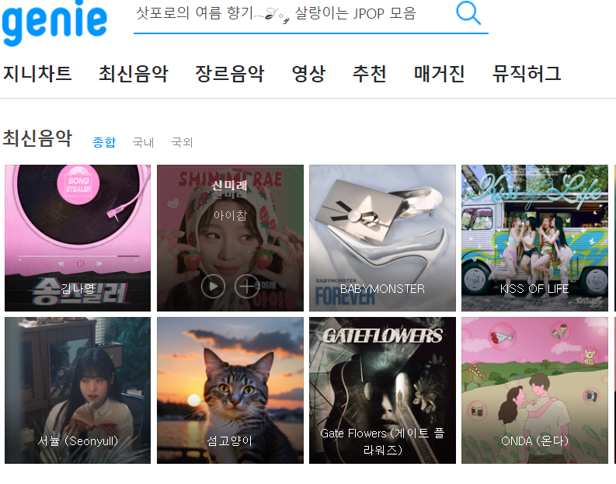
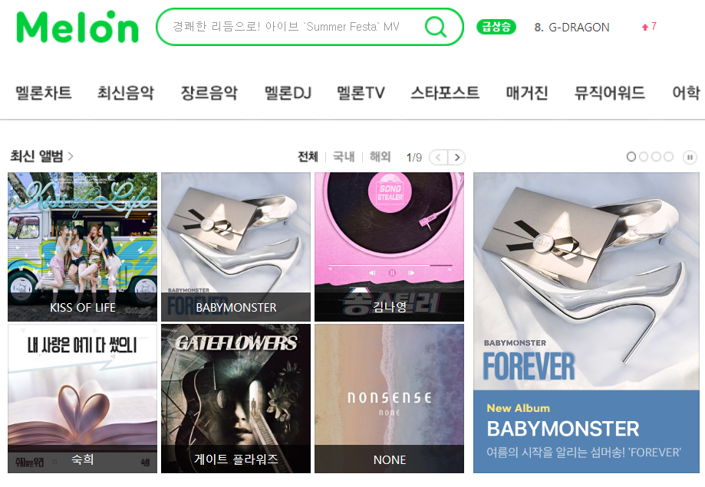
1-2 유사서비스(국내 음원 사이트 들)
국내에서 주로 사용하는 음원 사이트인 genie와 Melon이다.
음원 구매와 스트리밍에 대한 접근성이 뛰어나나,
음원 판매의 접근성이 많이 부족함.

Slide 6
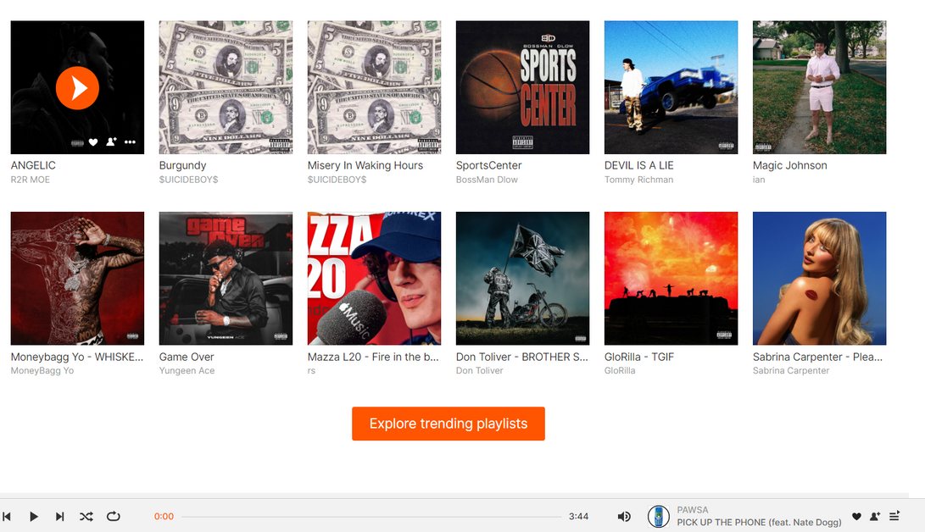
1-2 유사서비스(SoundCloud)
SoundCloud는
사용자가 자유롭게 음원을 올릴 수 있는 음원 스트리밍 서비스다.
앞서 말한 서비스들과 우리 서비스와의 차별 점으로는
아티스트가 자유롭게 음원을 업로드 후,
음원을 판매할 수 있는 플랫폼을 만들어,
음원 거래의 편의성을 추구하고 있다.

Slide 7
02 프로젝트 내용
광고 및
마케팅 지원
음원 등록 및 관리
아티스트가 자신의 음원을 플랫폼에 등록하고 관리할 수 있습니다.
아티스트가 자신의 음원을 홍보할 수 있는 광고 서비스를 제공합니다.
라이선싱 및
저작권 관리
음원 거래 및 결제
소비자가 플랫폼에서 음원을 구매할 수 있는 기능을 제공합니다.
음원의 상업적 사용을 위한 라이선스를 판매하고 관리하는 기능을 제공합니다.

Slide 8





2.1 팀 구성 및 역할
부성현
김정민
조보미
데이터 분석
최원준
김소연
백엔드
체인코드 및 서버
시스템 설계
백엔드
데이터베이스 구축 및 연동
체인코드
백엔드
데이터베이스 구축 및 연동
서버 및 클라이언트 구축
프론트엔드 구현
UI/UX 디자인
백엔드
프론트엔드 구현
서버 및 클라이언트 구축

Slide 9








2.2 기술 스택
마크업 언어
데이터베이스
개발 도구
BLOCKCHAIN
HTML, JS, CSS
CouchDB
Angular ,VScode, ubuntu
Hyperledger Fabric

Slide 10
03 목표 및 기능
프로젝트 목표
이 프로젝트의 목표는 음악 유통 및 거래를 위한 통합 플랫폼을 개발하여
사용자들이 간편하게 음원을 등록하고 판매할 수 있도록 하는 것입니다.
이를 통해 사용자들은 자신이 창작한 음원을 손쉽게 등록하고,
다른 사용자들과 거래하며, 공정한 수익 분배를 받을 수 있습니다.
또한, 관리자 계정을 통해 플랫폼을 효율적으로 관리하고,
모든 거래와 사용자 활동을 모니터링할 수 있습니다.

Slide 11
03 목표 및 기능
Init
체인코드를 초기화하고 관리자 계정을 설정합니다.
Invoke
모든 트랜잭션의 진입점으로 호출된 기능을 실행합니다.
register
새로운 사용자를 등록하고 관리자 계정에서 초기 포인트를 차감합니다.
login
사용자의 로그인 정보를 확인하여 인증합니다.
charge
사용자의 계정에서 금액을 충전하고 포인트를 증가시킵니다.
exchange
사용자의 포인트를 현금으로 교환하여 사용자의 계정에 현금을 추가합니다.
delete
특정 사용자를 삭제합니다.
query
특정 사용자의 정보를 조회합니다.
registerMusic
음원 등록 기능. 음원의 정보를 입력받아 블록체인에 저장.
deleteMusic
음원 삭제 기능. 음원의 ID를 입력받아 해당 음원을 블록체인에서 삭제.
transferMusic
음원 교환 기능. 음원의 소유주가 바뀌어 데이터베이스에 저장.

Slide 12
04 활용방안 및 기대효과
활용방안
기대효과
음원 등록 및 관리
음원 판매 및 거래
공정한 수익 분배
플랙폿 관리 및 모니터링
음악 유통의 간소화
투명한 수익 분배
시장 활성화
효율적인 플랫폼 운영
음악 창작 활성화
음악가의 수익 증대

Slide 13
05 비지니스 모델
거래 수수료: 사용자 간의 음원 거래 시 발생하는 수수료를 플랫폼이 부과합니다. 이는 판매 금액의 일정 비율로 설정될 수 있습니다.
등록 수수료: 음원을 플랫폼에 등록할 때 부과하는 수수료입니다. 음악가나 음원 소유자가 자신의 작품을 판매 목록에 올릴 때 발생합니다.
환전 수수료 : 사용자가 포인트를 현금화 시킬시, 일정 비율을 수수료로 차감후 현금을 지급합니다.
플랫폼 수수료
플랫폼 내 광고: 음원이나 아티스트를 홍보하는 광고를 플랫폼 내에 게재합니다. 이를 통해 광고 수익을 창출할 수 있습니다.
추천 시스템: 사용자 맞춤형 추천 시스템을 통해 음원이나 앨범을 추천하고,
이를 통해 발생하는 광고 수익을 얻습니다.
광고 수익

Slide 14

WATER MELLON
감사합니다

